Slide 1
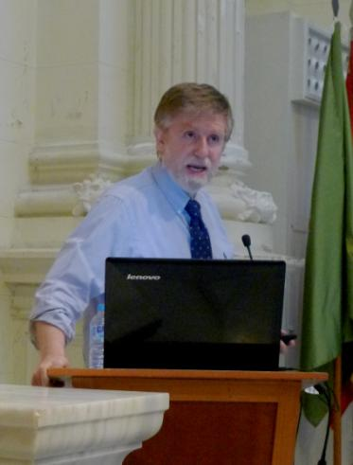
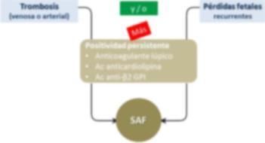
PAPEL DE LOS ANTICOAGULANTES ORALES DE ACCIÓN DIRECTA, INMUNOMODULADORES, INMUNOSUPRESORES Y
OTROS FÁRMACOS EN EL SÍNDROME ANTIFOSFOLÍPIDO
IX SEMINARIO DE AUTOINMUNIDAD
Asociación Andaluza de Enfermedades Autoinmunes
  José Luis Rodríguez García
  Unidad de Enfermedades Autoinmunes Sistémicas. Servicio de Medicina Interna. CHUA

Slide 2
Síndrome antifosfolípido
Enfermedad autoinmune con:
Manifestaciones trombóticas y no trombóticas
Características clínicas y serológicas clasificatorias (Sydney 2006) y no clasificatorias

Slide 3
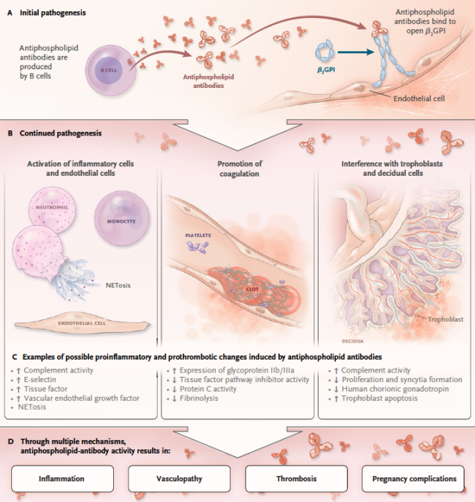


Slide 4
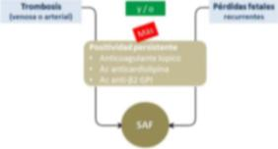
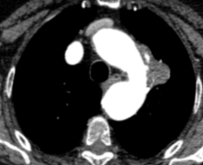
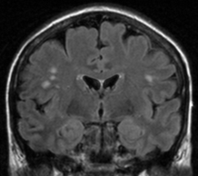
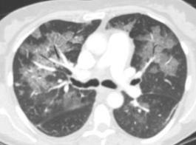
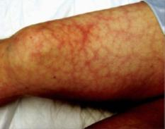
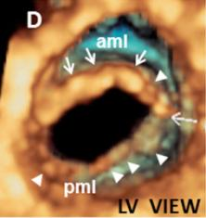
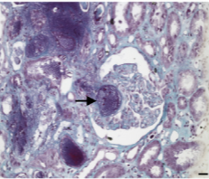
Vascular
Inmune no vascular
Mecanismo mixto
Trombosis mediano y gran calibre
Microangiopatía no trombótica
Microangiopatía trombótica

Slide 5

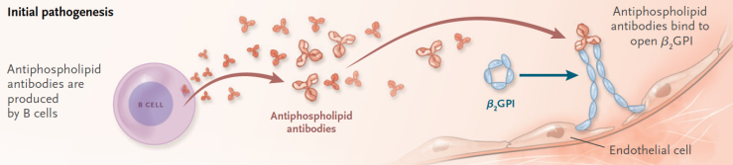
SAF. Manifestaciones trombóticas

Slide 6
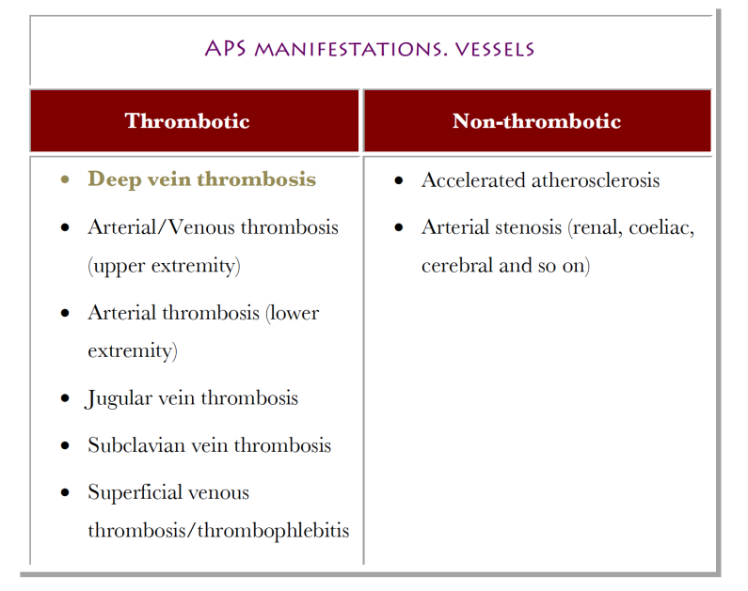

Slide 7
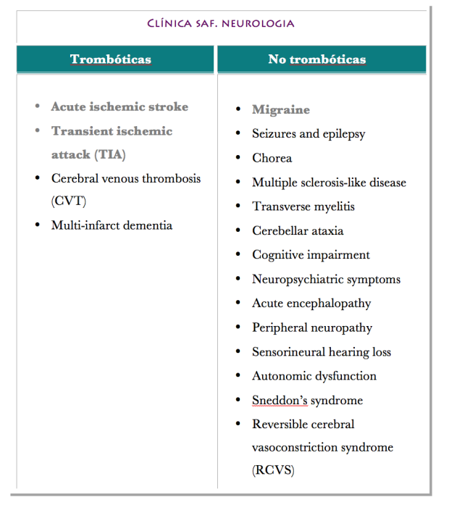

Slide 8
Estudios sobre tromboprofilaxis secundaria en SAF

Slide 9
Antivitamina K

Slide 10

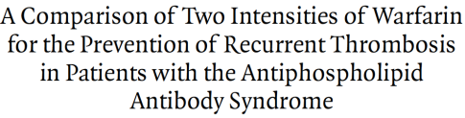

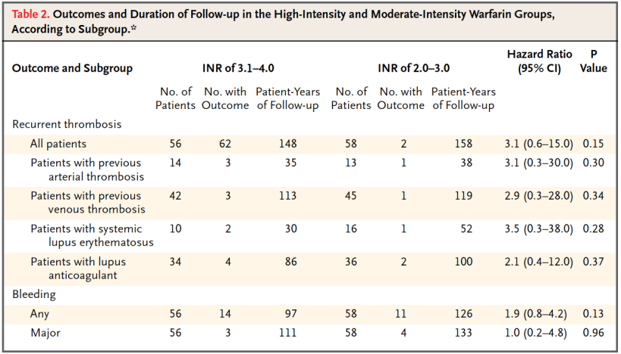
Wf INR 2–3 vs 3.1-4
114 pacientes. Aleatorizado doble ciego. SAF tromboprofilaxis secundaria
Seguimiento: 2,7 años
.Rango correcto:
  INR 2-3 = 71%
  INR 3.1-4 = 40%
Recurrencia (N.S.):
  Wf INR 2–3 = 2/58 (3,4%). INR 1.6 y 2.8
  Wf INR 3.1-4 = 6/56 (10,7%). INR 0.9-3.9
Sangrado (N.S.):
Wf INR 2–3 = 4/58 (6,9%)
Wf INR 3.1-4 = 3/56 (5,4%)

Slide 11
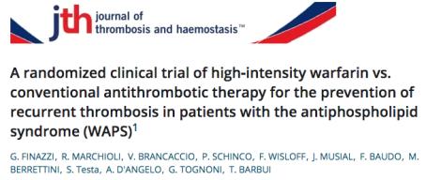
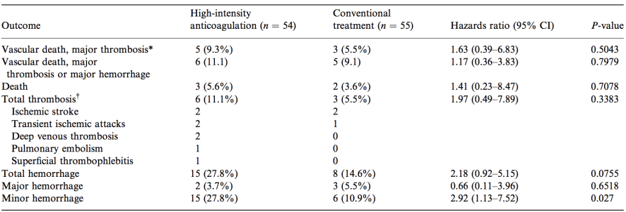
Aleatorización de 106 pacientes con SAF y trombosis
Seguimiento medio 3,6 años
W INR 3–4,5 (n = 54) vs W INR 2-3 (n = 52)
Media INR 3.2 vs 2.5 (p < 0,001)
Resultados:
  Recurrencia 11,1% vs 5,5% (p = 0,33)
  Sangrado menor 27,8% vs 10,9% (p = 0,027)

Slide 12
Antivitamina K, AAS

Slide 13
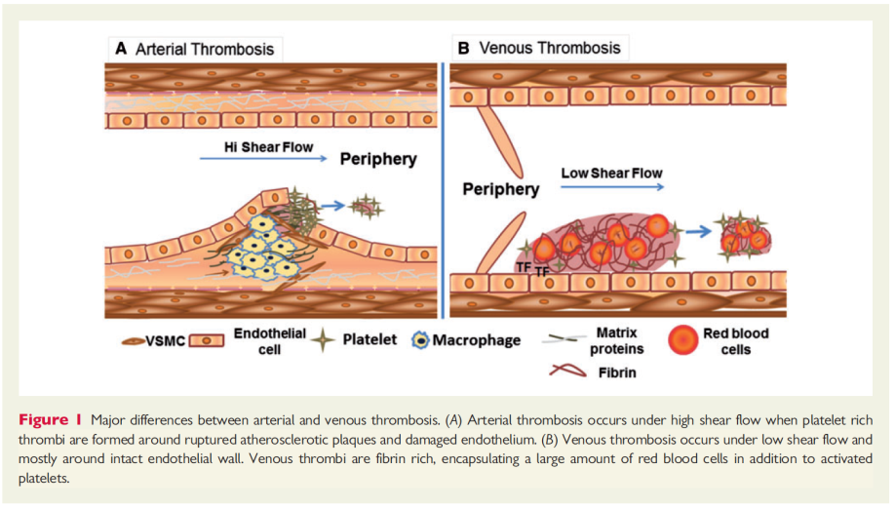


Slide 14


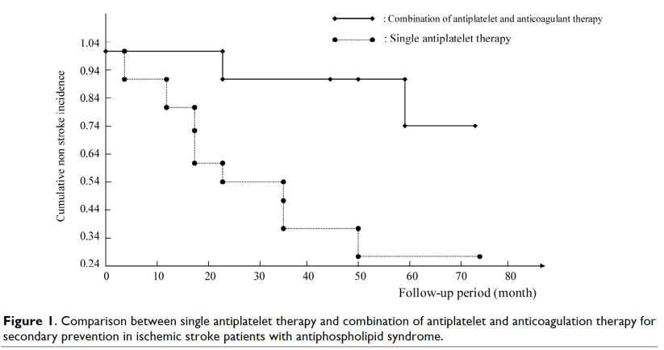
Aleatorizado doble ciego en 20 pacientes con SAF e ictus. Seguimiento 4 años. Objetivo: Recurrencia ictus. Grupos: AAS 100 mg/día vs AAS 100 mg/día + Wf (INR 2-3)
The cumulative incidence of stroke in patients with single antiplatelet treatment was statistically significantly higher than that in patients receiving the combination of antiplatelet and anticoagulation therapy (log-rank test, p-value = 0.026). The incidence of hemorrhagic complications was similar in the two groups. Our results indicate that combination therapy may be more effective in APS-related ischemic stroke

Slide 15
139 pacientes. Wf y/o AAS
Seguimiento medio: 4.24 años
Tratamiento: 37 (27%) Wf, 43 (31%) AAS, 58 (42%) Wf + AAS
Recurrencia trombosis:
  AAS = 16 (37%)
  Wf = 9 (24%)
  Wf + AAS = 4 (7%)
Riesgo estimado de recurrencia del 20%:
  AAS = 3 años
  Wf = 7 años
  Wf + AAS = 16 años

Slide 16

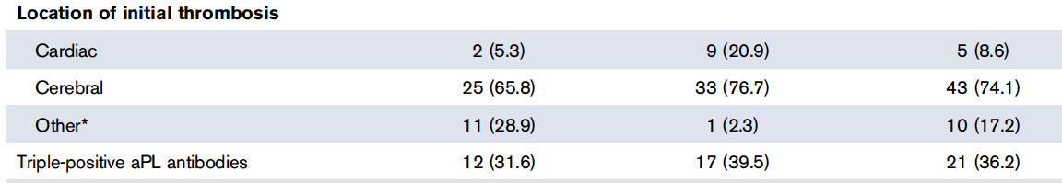

Slide 17
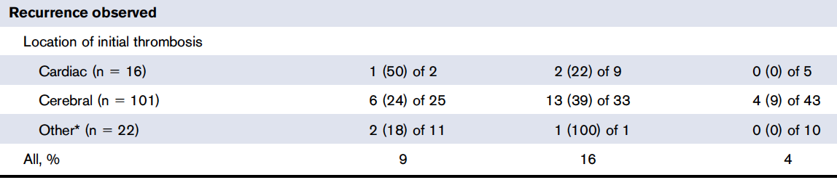
24% 37% 7%

Slide 18
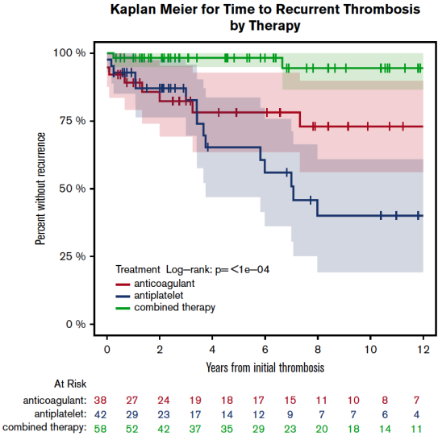

Slide 19
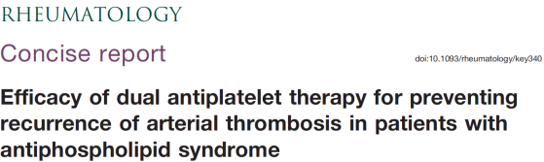

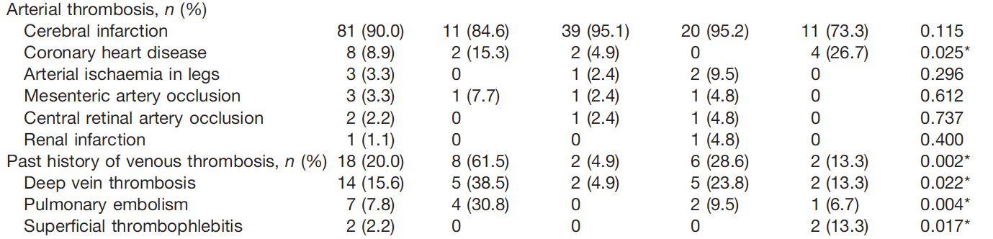
2019
Retrospectivo 90 pacientes (1990-2016)
Recurrencia trombótica 40/90 (35 arterial)
Sangrado 20/90 (9 severo, 14 exitus)
Recurrencia (100 pacientes/año):
    1. Wf = 11,6
    2. AAS = 5,5
    3. Wf + AAS = 3,7
    4. Doble antiagregación (DAA) = 1,8
(Wf + AAS = DAA) > Wf

Slide 20
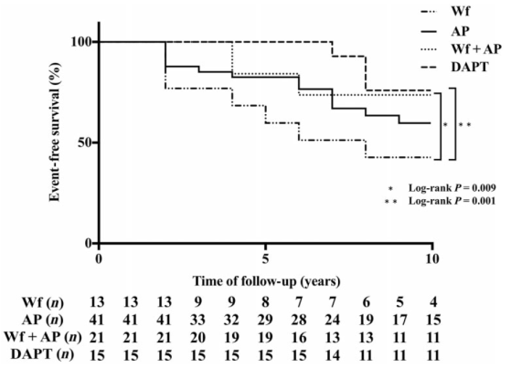

Slide 21
Anticoagulantes de acción directa (ACOD)

Slide 22
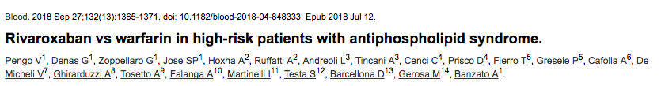
“Pivotal rivaroxabán”
Ensayo TRAPS
Aleatorizado, abierto, multicéntrico, no inferioridad
Objetivo combinado: recurrencia + hemorragia mayor + exitus vascular
  Rivaroxabán 20 mg/día (15 mg/día si IR) vs
  Warfarin (INR 2,5).
120 pacientes con triple positividad de AAF.
Termina prematuramente. Seguimiento 569 días (2014-2018).
Resultado (objetivo principal): 11/59 (19%) en R vs 2/61 (3%) en W.
  Trombosis en R: 7 (12%): 4 ictus, 3 IAM; no en W.
  Sangrado mayor R: 4 (7%) y 2 (3%) en W.

Slide 23
Rivaroxabán no protege frente a isquemia arterial
  Pobre adherencia (no en este estudio)
  Concentraciones no estables o insuficientes
  La concentración requerida para inhibir el Fxa puede ser mayor para prevenir la trombosis arterial vs venosa (experimental)
  Concentración terapéutica de R = 160-360 mcg/L. Picos y valles
  Variación interindividual generación de trombina: AVK la reducen
  por las vías intrínseca y extrínseca

Slide 24
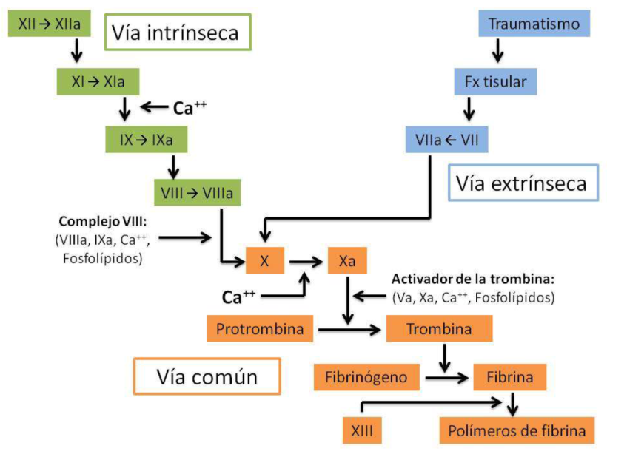
AVK
D
R, A, E

Slide 25
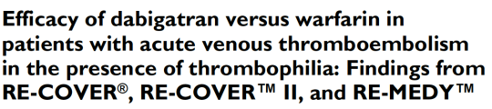
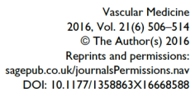

“Pivotal dagigatrán”
Two randomized trials of dabigatran versus warfarin for the treatment of acute VTE (RE-COVER® and RE-COVER™ II) and a as third trial of dabigatran versus warfarin for the extended treatment of VTE (RE-MEDY™)
These three phase III trials demonstrated that dabigatran etexilate is as effective as warfarin for the treatment of acute VTE (up to 6 months) and for the extended treatment of VTE (up to 6–36 months following an initial 3–12 months of anticoagulation)
The efficacy and safety of dabigatran etexilate were not significantly affected by the presence of thrombophilia or APS

Slide 26
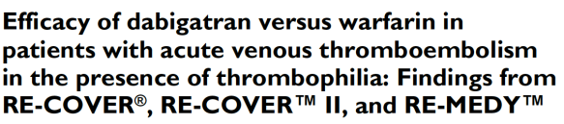
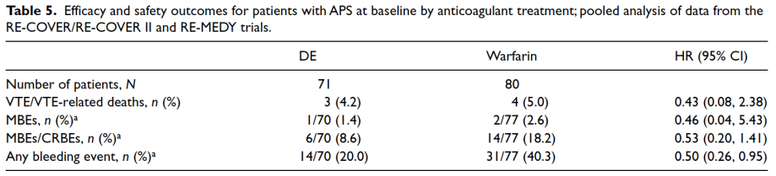

Slide 27
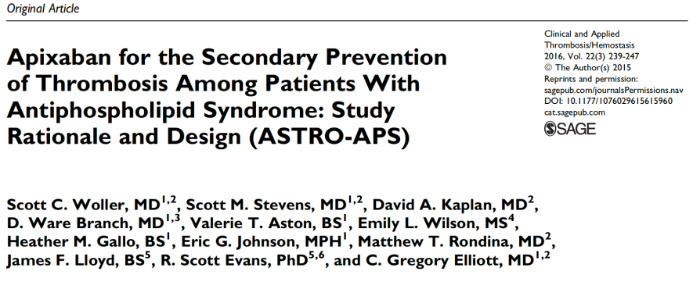
“Pivotal apixabán”

Slide 28
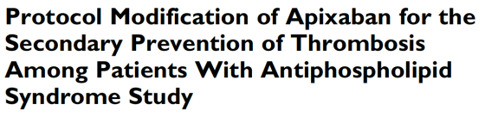
Exclusión de pacientes con trombosis arterial

Slide 29
Revisiones sistemáticas sobre ACOD

Slide 30

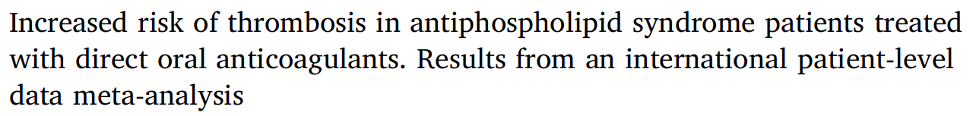
447 pacientes con SAF tratados con ACOD
R (290), D (144), A (144)
Recurrencia 16% (73/447), sin diferencias entre R, D y A.
De los 73 pacientes: 28 venoso, 31 arterial, 13 MAT, resto no consignado
Tiempo medio recurrencia 12 meses
Triple positividad AAF incrementa x 4 el riesgo de recurrencia
Trombosis arterial se asocia a riesgo de recurrencia (OR = 2,8) en pacientes con anti-FXa

Slide 31
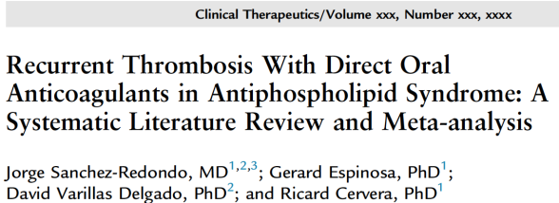
728 pacientes de 60 estudios. 48% triple positividad AAF. 57% SAF primario. Seguimiento medio 11 meses (0,3–76). Trombosis venosa 78%
Tres ensayos clínicos = 187 pacientes
Rivaroxabán (77%), dabigatrán (21%), apixabán (2%)
Trombosis (recurrencia) durante ACOD 14% (mayoría en primer año)
Localización
  42% venosa
  42% arterial
  Resto mixta o MAT

Slide 32
Factores de riesgo de recurrencia
  Número de episodios trombóticos previos
  Historia de trombosis arterial y venosa combinada
  Tratamiento previo con HBPM
  Tratamiento inmunosupresor
  Decisión del paciente de cambio a ACOD
Similar riesgo de sangrado

Slide 33
Tromboprofilaxis secundaria en SAF. Comentarios

Slide 34
Triple positividad de AAF

Slide 35
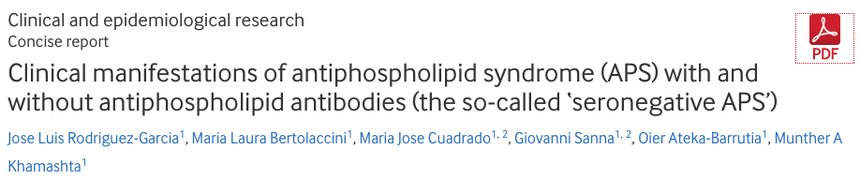
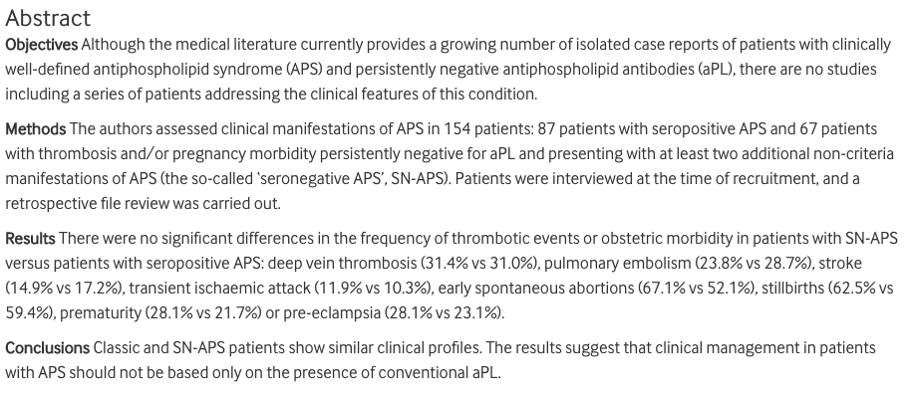
http://dx.doi.org/10.1136/annrheumdis-2011-200614

Slide 36

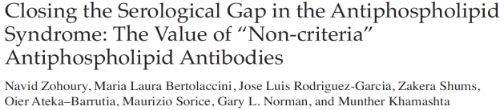
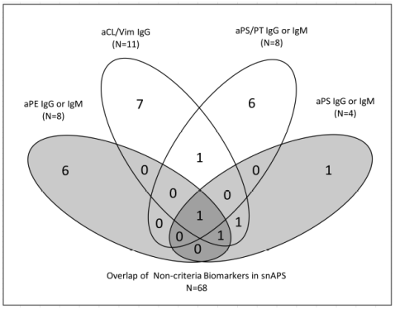

Slide 37
Riesgo individual de trombosis

Slide 38
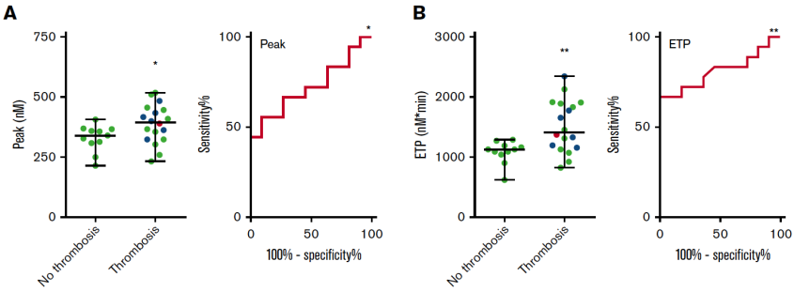
Prothrombin conversion is accelerated (increased thrombotic risk)
Inhibitory action of the APC (activated protein C) system is greatly diminished in APS (predisposition to thrombosis)
Elevation of ETP (endogenous thrombin potential) and prothrombin conversion are associated with thrombosis

Slide 39
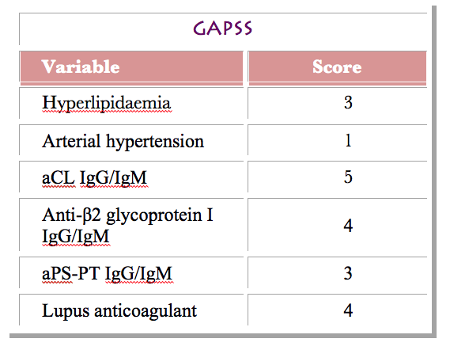

Slide 40
ACOD y hemostasia primaria

Slide 41
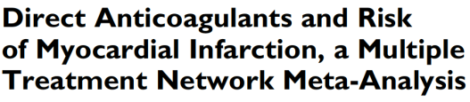


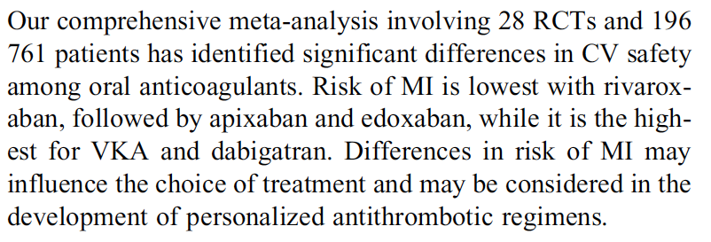
Riesgo IAM.
28 ensayos (RCTs), 196761 pacientes
Rivaroxabán:
  Reducción riesgo del 21% vs placebo y
  Reducción riesgo 31% vs dabigatrán

Slide 42

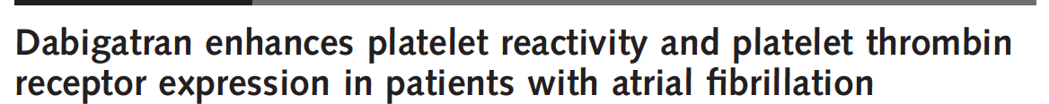
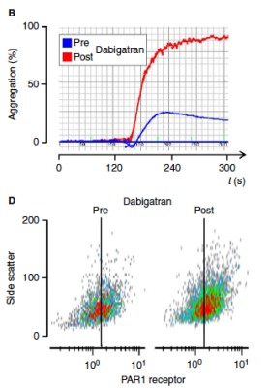
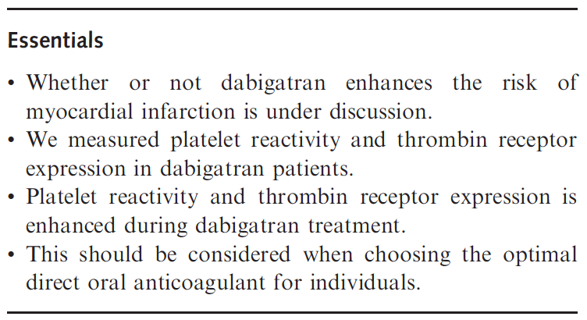

Slide 43
Resistencia a AAS

Slide 44



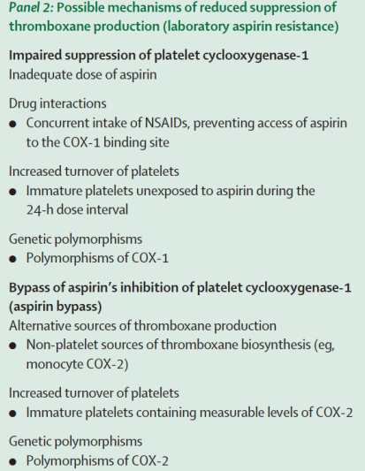

Slide 45


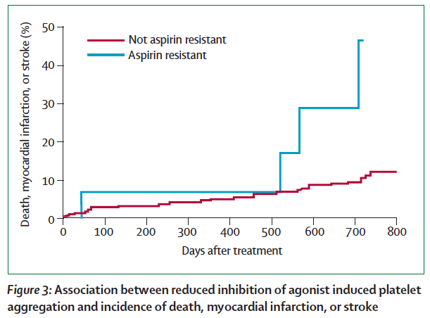
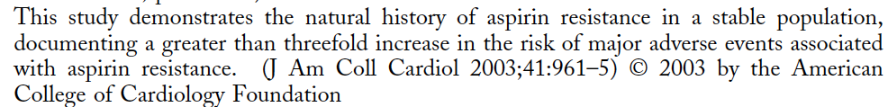

Slide 46
Tromboprofilaxis secundaria en SAF. Otros fármacos

Slide 47
Hidroxicloroquina

Slide 48
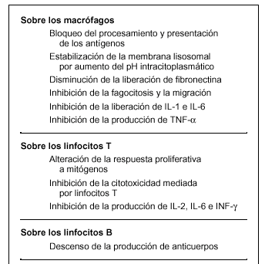

Inhibición de la actividad de los neutrófilos mediada por AAF en la placenta
Efecto antitrombótico (antiagregante)
Inhibe la destrucción de anexina V que tiene efecto protector sobre el trofoblasto
Inhibición del sistema del complemento
HCQ. Mecanismos

Slide 49





Slide 50
Ensayo prospectivo no aleatorizado en pacientes con SAF primario y trombosis venosa
W (INR 2 – 3), n = 20 vs W (INR 2 - 3) más HCQ (400 mg/día), n = 20
Seguimiento 36 meses. Tiempo INR en rango (n = 40): 98%
Recurrencia: W = 6 (30%) TVP (12-18 meses) vs W + HCQ = 0
(HR 2,4, CI 1,3 – 4,1), p < 0,005

Slide 51
Estatinas

Slide 52



Slide 53
En 42 pacientes con SAF y trombosis y 35 donantes sanos
Pacientes recibieron fluvastatina (20 mg/día) un mes
Disminución de niveles de FT y F. de crecimiento vascular endotelial

Slide 54
Belimumab

Slide 55


Belimumab
Notes:
Belimumab es un anticuerpo monoclonal humano que se une específicamente a la forma soluble de la proteína estimuladora de linfocitos B humanos, un factor de supervivencia de ka célula B (BLyS o BAFF). Belimumab bloquea la unión de la forma soluble de BLyS a su receptor en las células B, bloqueo que inhibe la supervivencia de las cñelulas B y reduce su diferenciación a células plasmáticas productoras de inmunogñobulinas.

Slide 56




Slide 57

Inducción 10 mg/kg días 0, 14 y 28
Mantenimiento: igual dosis cada 4 semanas

Slide 58





Slide 59
Vitamina D

Slide 60




Slide 61
Recomendaciones de tromboprofilaxis secundaria en SAF

Slide 62
Recomendaciones EULAR

Slide 63



Tromboprofilaxis secundaria venosa
AVK. Primera trombosis venosa (INR 2-3)
ACOD:
  No se recomienda rivaroxabán si triple positividad de AAF por elevada recurrencia
  Alternativa si contraindicación de AVK o no se logra INR estable
3. Recurrencia en pacientes con AVK en rango INR 2-3: añadir AAS o INR rango 3-4 o cambio a HBPM
4. Duración variable: factor predisponente, otra trombofilia, riesgo serológico

Slide 64

Tromboprofilaxis secundaria arterial
AVK preferible a AAS
ACOD no indicados por elevada recurrencia
Elección de rango de INR según riesgo trombótico / hemorrágico. Alternativa: AVK INR 2-3 + AAS
En caso de recurrencia: AVK rango de INR 3-4, o AVK rango 2-3 + AAS, o cambiar a HBPM

Slide 65


Tromboprofilaxis secundaria venosa
Se recomienda que la anticoagulación se mantenga indefinidamente.
Tromboprofilaxis secundaria arterial
En caso de recurrencia se recomienda asociar a la terapia convencional dosis antiagregantes de ácido acetilsalicílico, hidroxicloroquina o estatinas.
Nuevos anticoagulantes orales
Los anticoagulantes orales de acción directa podrían ser una opción terapéutica en pacientes que presentan alergia a dicumarínicos y/o dificultad para mantener el INR en rango terapéutico a los antagonistas de la vitamina K únicamente en caso de trombosis venosa y perfil de bajo riesgo trombótico (ausencia de triple positividad).

Slide 66
SAF. Manifestaciones no trombóticas
o mixtas

Slide 67


Slide 68




Ictus:
  AAS, anticoagulación
  Trombolisis
  Trombectomía

Slide 69





Slide 70

EM like:
  AAS, anticoagulación
  GC, IS

Slide 71



Deterioro cognitivo:
RTX
Lesiones hiperintensas sustancia blanca
Corea:
  GC, IGIV,
  neurolépticos
Migraña:
AAS, HCQ

Slide 72


Slide 73


Slide 74




Se ha descrito resolución de vegetaciones con anticoagulación oral y con HBPM asociada a GC

Slide 75

Cirugía de sustitución valvular
  Complicaciones trombóticas y hemorrágicas
  AAF acortan la vida media de las prótesis biológicas
  TAVI se ha asociado a complicaciones trombóticas

Slide 76






Slide 77



Rapamune 1 mg/ml solución oral (60 ml) = 1 mg de sirolimus
Indicaciones terapéuticas
Profilaxis del rechazo de trasplante renal.
Linfangioleiomiomatosis

Slide 78

Anticuerpos antifosfolípidos
Coagulación
Plaquetas
Células endoteliales
AKT/mTORC
Activación Complemento
Trombosis
Vasculopatía
Microangiopatía trombótica
Notes:
Proposed model of lesion development during antiphospholipid syndrome nephropathy. Antiphospholipid antibodies may activate the complement pathway leading to the development of thrombotic microangiopathy, but these antibodies also bind endothelial cell receptor(s), which leads to the recruitment of the AKT/mechanistic target of a rapamycin complex (mTORC) pathway and the development of fibrous intimal hyperplasia lesions.
Fibrous intimal hyperplasia lesions progressively obstruct the lumen of the vessel and induce subsequent ischemic territories with focal cortical atrophy and tubular dilation. Identification of complement deposition and/or AKT/mTORC pathway activation may help stratify antiphospholipid syndrome nephropathy management. b2GPI, b2 glycoprotein I antibodies. Hiperplasia intimal en el SAF se desarrolla a pesar de anticoagulación. Esta vasculopatía puede deberse a la activación de la vía mTORC (mammalian target of rapamycin complex) inducida por AAF IgG, que estimula la vía de la 3-kinasa-fosfatidil inositol y que se previene con sirolimus.

Slide 79




Slide 80





Slide 81


Slide 82





Hipertensión pulmonar
PAPm ≥ 25 mm Hg (cateterismo derecho)
Cardiopatía izquierda
(PCP > 15 mm Hg)
HAP
(RVP > 3 UW)
(PCP ≤ 15 mm Hg)
Disfunción sistólica VI
Disfunción diastólica de VI
Enfermedad valvular
Enfermedad pulmonar
(PCP < 15 mm Hg)
EPOC
EPID
SAHS
Grandes alturas
HAP idiopática
HAP heredable (BMPR2)
HAP por fármacos y tóxicos
HAP asociada a:
E. tejido conectivo
Infección VIH
HT portopulmonar
Cardiopatía congénita
Esquistosomiasis
Anemia hemolítica crónica
E. venooclusiva pulmonar
H. pulmonar persistente del RN
Enfermedad tromboembólica
(PCP < 15 mm Hg)
TEP crónico
Multifactorial
(PCP variable)
S. mieloproliferativo
Esplenectomía
Vasculitis
Sarcoidosis
ERC (diálisis)

Slide 83



20% - 40% de pacientes no operables: Riociguat

Slide 84



Pulsos de 6-MP
Reintroducción precoz de anticoagulación
IS (MMF 3 g/día)
RTX y/o CYC. IGIV / RP
HCQ 200-400 mg/día
Atorvastatina 10-20 mg/día

Slide 85


Neumonía intersticial usual (NIU). Neumonía intersticial no especifica (NINE)
GC. IS (AZA, MMF)

Slide 86


Slide 87




Nefropatía asociada a SAF:
  Anticoagulación, HCQ, IECA, estatinas
Nefropatía SAF / LES:
  Más GC, IS, RTX, eculizumab
  Sirólimus, belimumab

Slide 88

Eculizumab. Soliris 300 mg (10 mg/dl).
Anticuerpo IgG2/4κ monoclonal humanizado
Indicaciones terapéuticas
  Hemoglobinuria paroxística nocturna (HPN).
  Síndrome hemolítico urémico atípico (SHUa)
  Miastenia gravis generalizada (MGg) refractaria con anticuerpos frente a receptores de la acetilcolina (AchR)
  Neuromielitis óptica recidivante con anticuerpos positivos frente a acuaporina-4 (AQP4)
Recomendado vacunación Neisseria meningitidis
Complejo de ataque de membrana (C5b – 9)
Adhesión de leucocitos circulantes al endotelio vascular (moléculas de adhesión endoteliales ICAM-1, VCAM-1 y E-selectina)

Slide 89




Slide 90


Slide 91


Slide 92




Slide 93




Anticoagulación, IS, IGIV, RTX
Anticoagulación, PG, IS, RP
AAS, dipiridamol, sildenafilo
GC intralesionales

Slide 94




Respuesta parcial o completa a 24 semanas:
    Trombopenia: 2/4
    Valvulopatía: 0/3. Mejoría en 2 a medio plazo (5 y 7 mes)
    Úlceras cutáneas: 4/4
    Nefropatía: 1/1
    Disfunción cognitiva: 4/5
No respuesta serológica

Slide 95

AAS / clopidogrel, control de FRV
S. de Sneddon

Slide 96


Slide 97


5/6
83%

Slide 98





Slide 99




Slide 100
SAF obstétrico

Slide 101
Prednisona

Slide 102

SAF obstétrico refractario
N = 18. Prednisona 10 mg/día 14 primeras semanas de gestación
Resultados:
  23 embarazos, 61% RN vivos
  Ausencia de pérdidas fetales > 10 semanas de gestación

Slide 103
Hidroxicloroquina

Slide 104
Inhibición de la actividad de los neutrófilos mediada por AAF en la placenta
Efecto antitrombótico (antiagregante)
Inhibe la destrucción de anexina V que tiene efecto protector sobre el trofoblasto
Inhibición del sistema del complemento
HCQ. SAF obstétrico
HCQ. Mecanismos

Slide 105



Estudio retrospectivo en SAF obstétrico tratado con o sin HCQ además del tratamiento convencional
Resultados principales (a favor de HCQ):
  Mayor tasa de RN vivos: 67% vs 57% (p = 0,05)
  Menor proporción de complicaciones placentarias (PE, retraso crecimiento IU): 2% vs 11% (p = 0,05)
  Prolongación del embarazo (semanas): 27,6 (6-40) vs 21,5 (6-40) (p = 0,03)
  Mayor proporción de parto vaginal: 37,3% vs 14,3% (p = 0,01)

Slide 106





Slide 107
Estatinas

Slide 108




2018

Slide 109


21 pacientes con SAFO tratadas con AAS + HBPM que desarrollan preeclampsia y/o retraso del crecimiento intrauterino: 11 reciben pravastatina 20 mg/día
Resultados principales:
En grupo de pravastatina mejoría de parámetros de preeclampsia y de flujo placentario, prolongación del embarazo y mayor tasa de RN vivos

Slide 110
IGIV

Slide 111



7 pacientes con SAFO refractario asociado a LES
IVIG 10 mg/día x 5 días
Resultado principal:
RN vivos 57%, todos prematuros

Slide 112
Eculizumab

Slide 113

Immunoperoxidase staining of representative placental villi from a primary antiphospholipid syndrome patient showing deposition of immunoglobulin (Ig) and various C components.

Slide 114





Slide 115



Slide 116



Course of laboratory parameters from day 0 (acute hemorrhage) till follow-up (eculizumab infusion at day 7 and 14; cesarean section at day 9). LDH = lactic dehydrogenase, TMA = thrombotic microangiopathy.
30 semana de gestación. Eculizumab 600 mg (días 1 y 8)

Slide 117
Fármacos anti-TNF

Slide 118



Rheumatol Int (2011) 31:307–313
DOI 10.1007/s00296-009-1314-8 Jakub Swadzba

Slide 119


TNF-alfa interfiere en la implantación, placentación y desarrollo normal del embarazo
18 pacientes con SAFO refractario a pesar de HBPM + AAS + HCQ
Embarazo mediante FIV. Dos grupos: SAFO clásico (SAFOc, n = 12) y SAFO incompleto (SAFOi, n = 6)
Adalimumab 40 mg / 2 semanas o certilizumab 200 mg / 2 semanas comenzando antes de transferencia del embrión (2 dosis) hasta 8 semana de gestación
Resultado principal: RN vivos en 50% del grupo SAFOc y 100% en SAFOi

Slide 120
Recomendaciones en SAF obstétrico refractario

Slide 121

SAF obstérico refractario
Hidroxicloroquina
Glucocorticoides
IGIV
(Otras alternativas terapéuticas)

Slide 122

Síndrome antifosfolípido obstétrico refractario
Se recomienda iniciar hidroxicloroquina previamente al embarazo y mantenerla durante toda la gestación, sola o asociada a prednisona o equivalente desde el inicio del embarazo (≤ 10 mg/día durante el primer trimestre.
En pacientes que desarrollan complicaciones relacionadas con insuficiencia placentaria (preeclampsia o retraso de crecimiento intrauterino) a pesar del tratamiento convencional se recomienda asociar pravastatina (20 mg/día) desde el inicio de la complicación.
No se recomienda el uso inicial de IGIV y plasmaféresis, si bien podría considerarse en ausencia de respuesta a otros tratamientos.

Slide 123
Conclusión

Slide 124
Conclusión
El manejo del síndrome antifosfolípido debe basarse en las recomendaciones de consenso, considerando en todo caso que los pacientes suelen ir un paso por delante de los clínicos

